Slide 1
软件版本管理

Slide 2
SubVersion简介
什么是SubVersion（svn）？
svn（SubVersion ）是一个自由/开源版本控制系统，它能防止意外的文件丢失、允许反追踪到早期版本。在软件开发中您需要比较两种版本的文件或找回早期版本的文件时，软件版本控制是非常有用的。

Slide 3
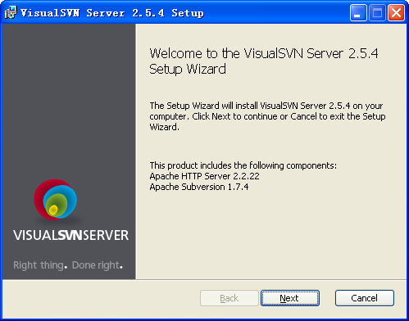
SVN服务器端安装

Slide 4
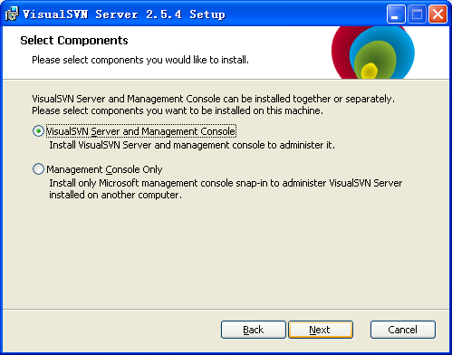
SVN服务器端安装

Slide 5
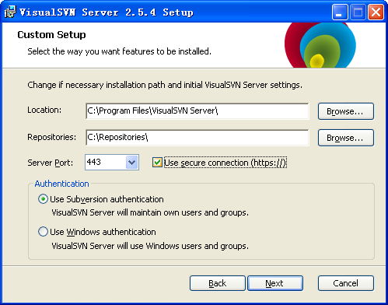
SVN服务器端安装

Slide 6
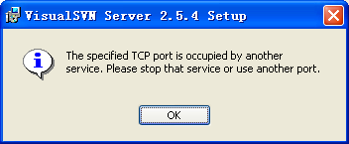
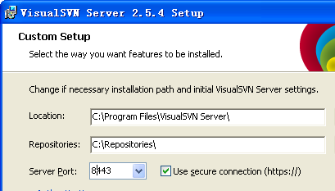
SVN服务器端安装
如果安装过程中提示443已经被别的服务占用,请停用使用443端口的服务程序或者改成别的端口.

Slide 7
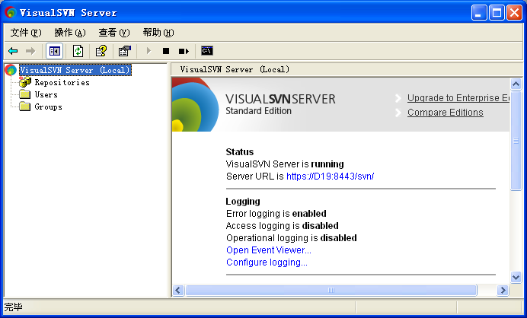
SVN服务器端安装
安装成功后,可查看访问的URL

Slide 8
建立版本库（Repository）
版本库：svn的核心就是repository，中文翻译成“版本库”。就是位于服务器端。统一管理和存储数据地方。
运行SVN服务器需要首先要建立一个版本库（repository），版本库可以看作是服务器上集中存放和管理数据的地方。

Slide 9
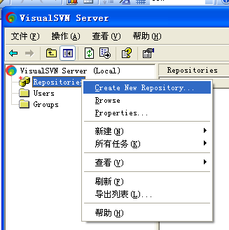
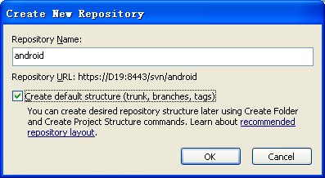
建立版本库（Repository）

Slide 10
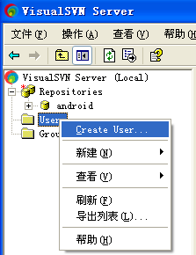
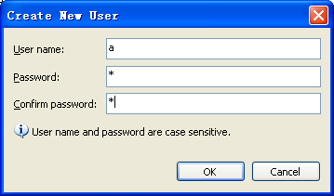
建立用户
为每个程序员建一个帐号

Slide 11
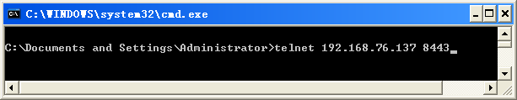
判断客户端是否能连上服务器
Win7 下如何使用 telnet
“控制面板”--》“程序”（在左下角）---》“打开或关闭Windows功能”，勾上“telnet客户端”，确定就可以正常使用telnet命令了

Slide 12
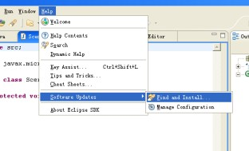
在Eclipse 中安装Svn插件
如果插件不能正常安装。可以直接将site-1.0.6.zip解压后拷贝到ecplise目录下。
添加一个插件：Subclipse
1,低版本Eclipse 是“Help” 菜单中选择 Software Updates > Find andinstal
2,高版本的Eclipse是“Help” 菜单中选择 install new software。

Slide 13
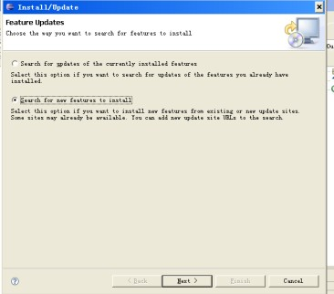
安装插件Subclipse
选择“search for new features to install”

Slide 14
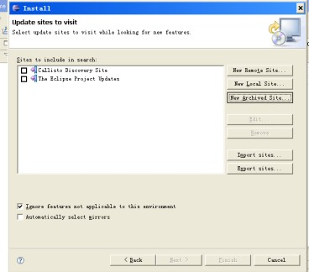
安装插件Subclipse
点“New Archived Site …”

Slide 15
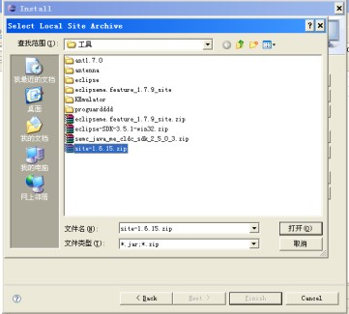
安装插件Subclipse
选择我们下载的Subclipse插件的zip包

Slide 16
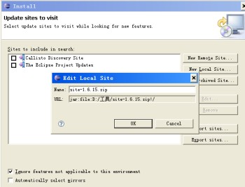
安装插件Subclipse
点击“OK”键

Slide 17
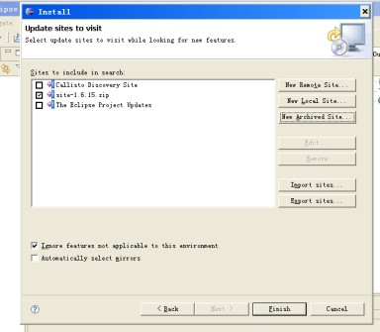
安装插件Subclipse
点击“Finish”

Slide 18
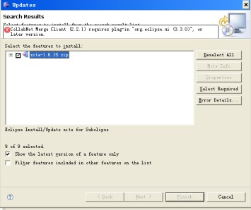
安装插件Subclipse
选中多选框

Slide 19
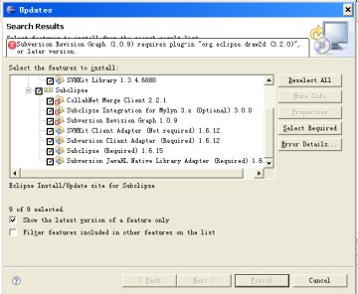
安装插件Subclipse
出错了，把出错的多选框的“√”取掉

Slide 20
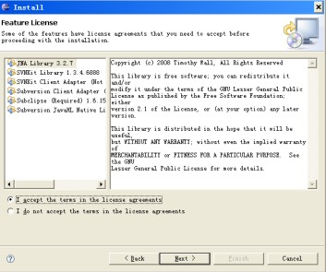
安装插件Subclipse
选择“I accept the …”

Slide 21
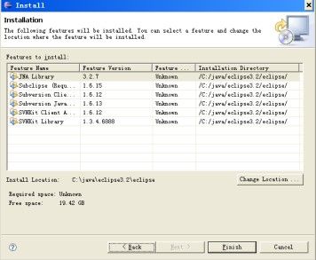
安装插件Subclipse
点击“Finish”

Slide 22
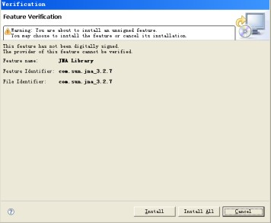
安装插件Subclipse
点击“Install”

Slide 23
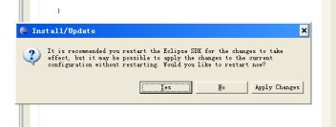
安装插件Subclipse
选择“Yes”重新启动eclipse，Subclipse插件安装完成。

Slide 24
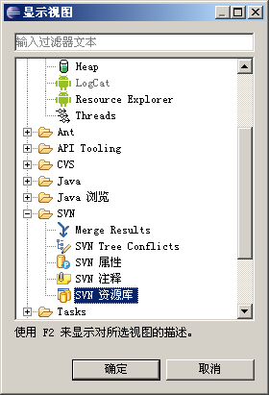
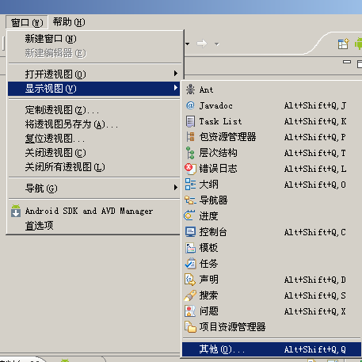
在eclipse使用SVN
创建一个资源库
窗口 → 显示视图→ 其它→ SVN资源库研究

Slide 25
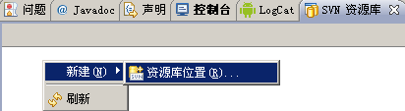
创建一个资源库
在svn资源库窗口中 →右键→ 新建 → 资源库位置

Slide 26
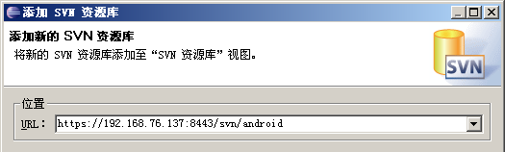
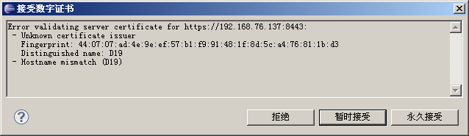
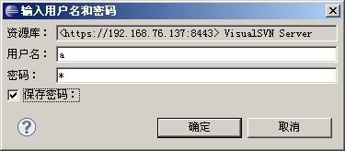
创建一个资源库
添加SVN资源库，在URL位置输入已经建好的版本库，每个人输入自己的用户名密码

Slide 27
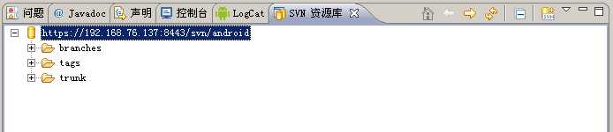
创建一个资源库
我们输入的URL出现，在了SVN资源库列表中，资源库（存储库）完成

Slide 28
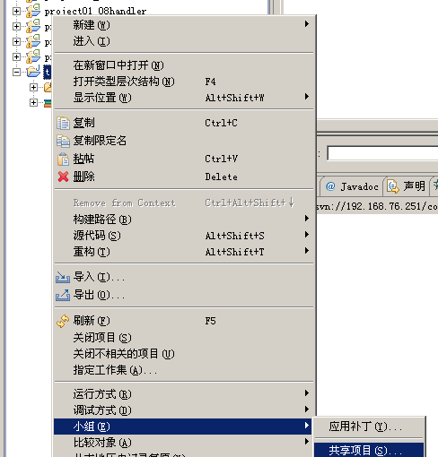
导入一个新项目到存储库
选中项目→ 右键 →小组 → 共享项目
每个人共享一个项 目
组长 必须共享一个项目

Slide 29
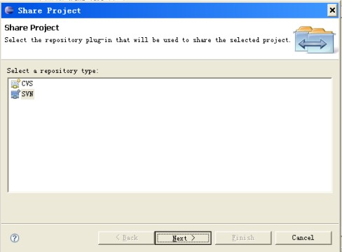
导入一个新项目到存储库
选择“SVN”点击“Next”

Slide 30
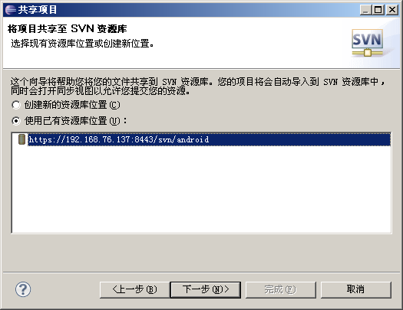
导入一个新项目到存储库
使用我们建好的存储库

Slide 31
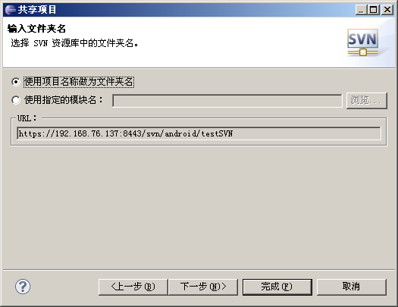
导入一个新项目到存储库

Slide 32
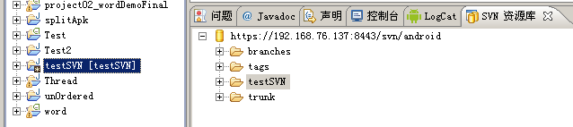
导入一个新项目到存储库
完成后项目名后面会有[],在svn资源库中刷新一下也会看到刚导入的项目

Slide 33
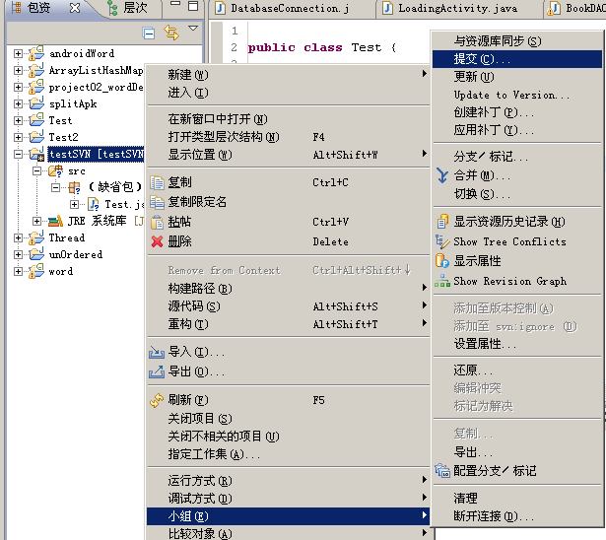
提交项目
每位同学提交一个项目到svn服务器上
Notes:
远程：提前联系好。

Slide 34
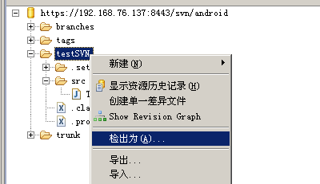
Check out检出为
在团队开发中，当创建了一个基本的工程并提交到SVN后，别的开发人员首先要Check Out这个工程到各自的本地计算机上，每位学员将组长的项目检出为

Slide 35
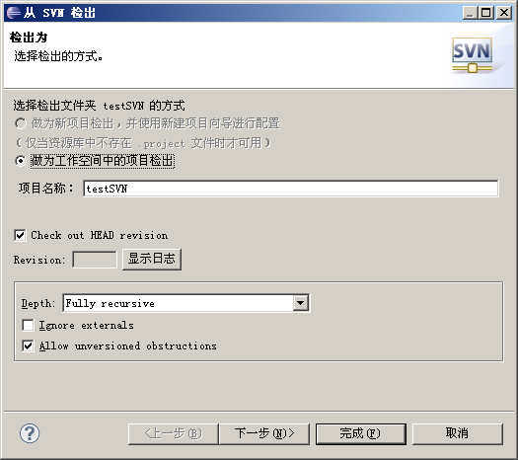
Check out检出为

Slide 36
提交新版本，更新项目
组长修改代码，提交新代码到svn服务器
其它学员用客户端更新项目，查看最新代码

Slide 37
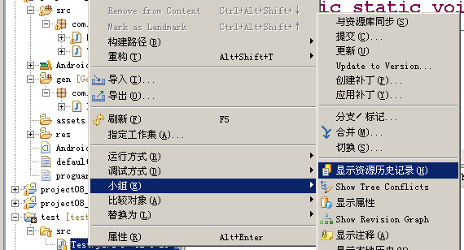
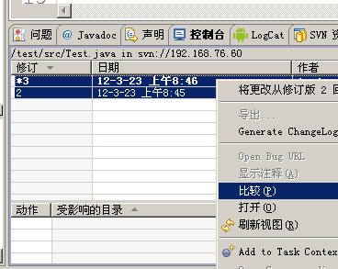
比较不同版本的区别
选中一个要比较的文件 右键 团队→显示资源历史记录
选择两个版本→右键 →比较,如下图

Slide 38
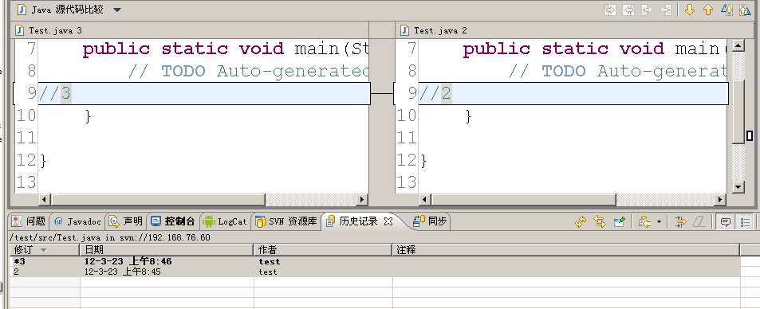
比较不同版本的区别

Slide 39
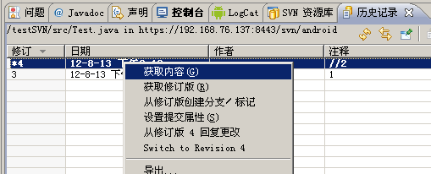
获取内容

Slide 40
锁定
每个程序员锁定自己负责的类
提交时一定要选中”保持锁定”
其它程序员通过更新能看到最新内容
其它程序员如果提交了别人锁定的类,再次更新时会出现”<<<<”,需要通过资源历史记录获取最新版本内容.

Slide 41
团队项目使用SVN服务器
先安装SVN服务器
一个人先将项目(已建好所有包，所有类)上传到SVN服务器上，设置好权限。
其他程序员从SVN上check out(检出为) 项目到自己Eclipse中，然后修改自己负责的类，再提交自己写的类
其它人通过更新查看别人代码
每个人做好备份。

Slide 42
Svn是用http协议传输的，可以在互联网上使用
Cvs
Git
asynchttp android 结果是chunjiangshieh / android-library-asynchttp

Slide 43
http://code.google.com/p/android-screen-monitor/
http://code.google.com/p/dex2jar
https://github.com/ryeo/SmartImageView
http://sourceforge.net/

